Slide 1
RED FOREST
CATÁLOGO DE PRODUCTOS DE LA COOPERATIVA

Slide 2
ÍNDICE
Embutidos
Miel y mermeladas
Galletas
Chocolate
Productos artesanales (saquitos con olor y puntos de libro florales)

Slide 3
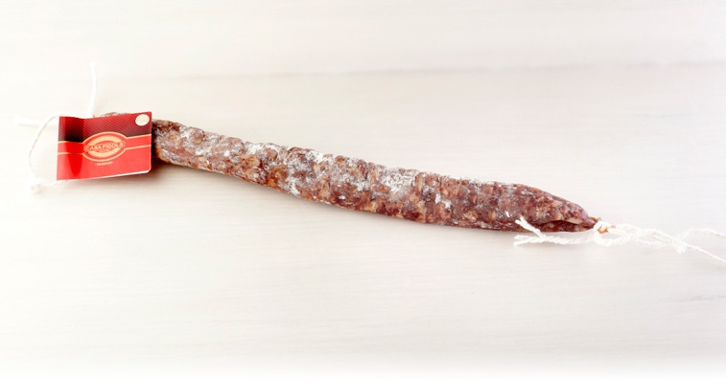
EMBUTIDOS
FUET EXTRA CASA FIGOLS
Embutido elaborado en Montmajor (Berguedà) con la selección de las mejores carnes de cerdo aderezado con granos de pimienta negra y sales para dar un sabor distinguido y exquisitez al paladar.
PRESENTACIÓN: Envasado
Es un embutido 100% sin alérgenos ya que no contiene lactosa ni derivados lácteos, ni gluten ni azúcares añadidos.
El precio es de: 15,18€/kg IVA incluido.
Saldría a 3,04€ la pieza de 200 gr (el peso puede oscilar).

Slide 4
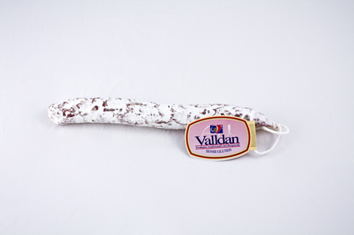
FUET EXTRA CÀRNIQUES VALLDAN
Se elabora en la Valldan, cerca de Gironella.
Fuet de 200 gr la pieza.
El precio es de: 9,3€/kg IVA incluido. El pedido mínimo es de una caja de 25 fuets. El precio de la pieza sería de 1,12 € IVA incluido .
PRESENTACIÓN: Envasado

Slide 5
MIEL DEL BERGUEDÀ
Miel elaborada en Berga, la capital del Berguedà, y recogida en Cataluña.
Tipos de Miel:
Romero a 3,25€ Mil Flores a 3,25€ Bosque (roble y encina) a 3,45€ Naranjo a 3,45€
Los botes son de 500 gr.
PRESENTACIÓN: Envasado en cristal o plástico.

Slide 6
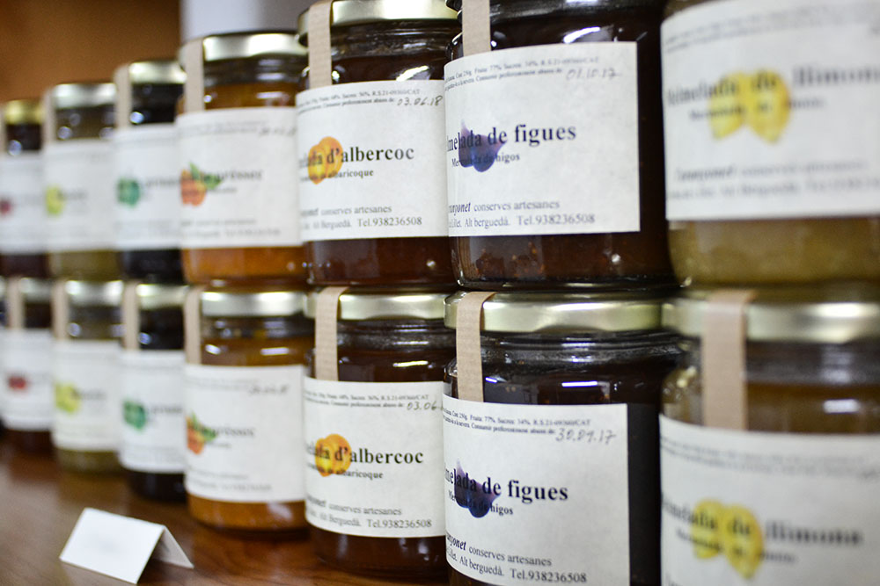
MERMELADAS
Se elabora en la Pobla de Lillet (alto Berguedà).
PRESENTACIÓN: Potes de cristal de 250 gr.
Marca l’Aranyonet
Distribución con cajas de 12/24 potes (pueden ser diferentes).
Cada unidad vale 3,74€ IVA incluido.
De diferentes frutas:
ALBARICOQUE HIGOS
LIMÓN FRESA
MANZANA Y TOMILLO MELOCOTÓN
CIRUELA NARANJA AMARGA
NARANJA CON CHOCOLATE
TOMATE ENDRINAS
FRUTOS DE BOSQUE
FRAMBUESAS MORAS
ARÁNDANOS SAUCO

Slide 7
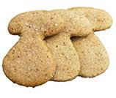
GALLETAS DE SETAS
Marca - Casabella Natura
Origen - Olvan (Berguedà).
Descripción - Galletas con forma de seta, de color marrón. Producto gourmet.
Dimensión - 60gr.
Ingredientes - Harina, setas, leche, azúcar y levadura.
Precio - 5€ (IVA incluido)
PRESENTACIÓN: En caja de cartón exterior y plástico.

Slide 8
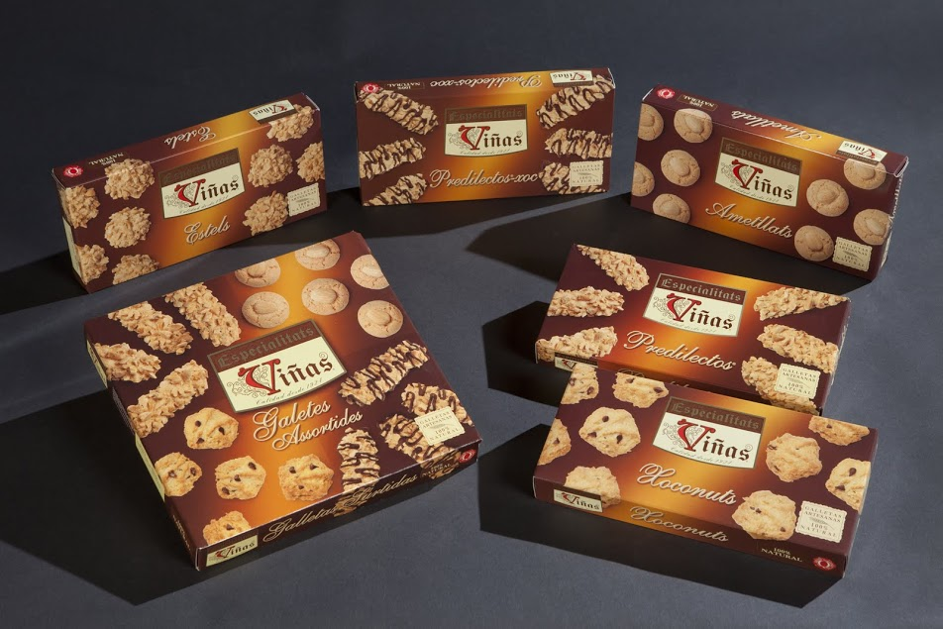
ESPECIALITATS VIÑAS
Galletas hechas en Vilada (Berguedà).
Tenéis que hacer un pedido con diferentes tipos de galletas (en total 20 cajas). Podéis hacer combinaciones entre: Predilectos (con trocitos de almendras), ametllats (con una almendra entera en el centro) y xoconuts (con coco y chocolate).
Precio del pedido de 20 cajas de 100 gr. cada una: 53 € (IVA incluido). Precio unidad (la caja de 100 gr): 2,65 €.

Slide 9
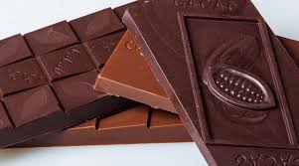
CHOCOLATE SALT DEL COLOM
Tableta de 100 gr. a 1,80€ (IVA incluido).
Medida de la tableta: 14 cm x 7 cm.
3 variedades a escoger:
Chocolate con leche
Chocolate blanco
Chocolate negro 54%
Delicioso chocolate artesano hecho en la comarca del Berguedà (l’Espunyola).

Slide 10
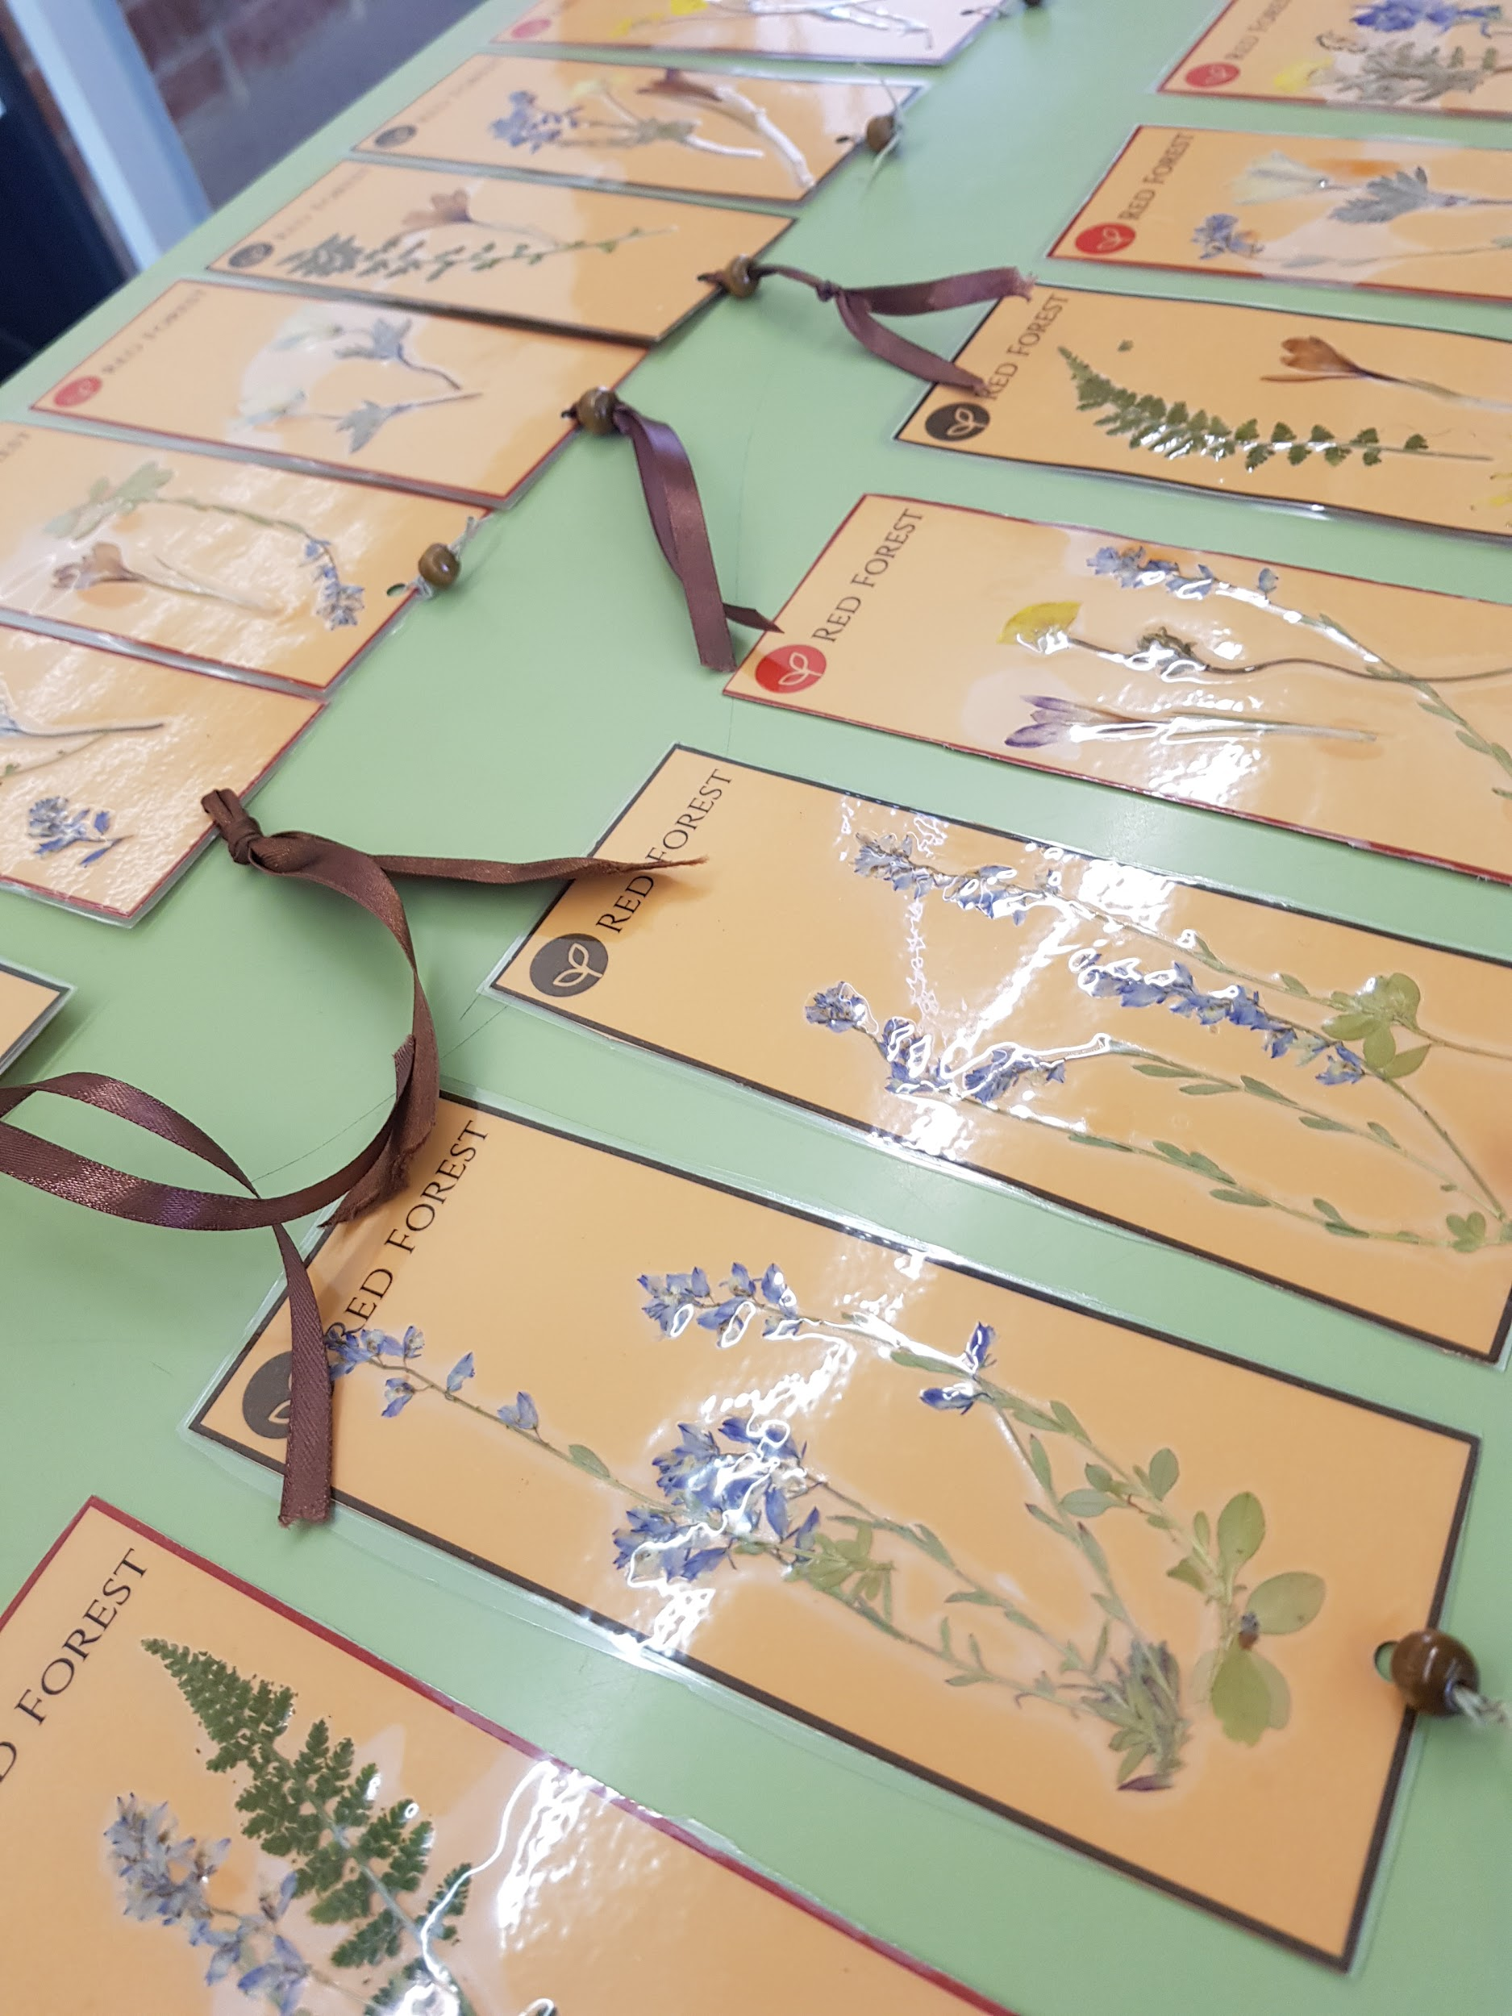
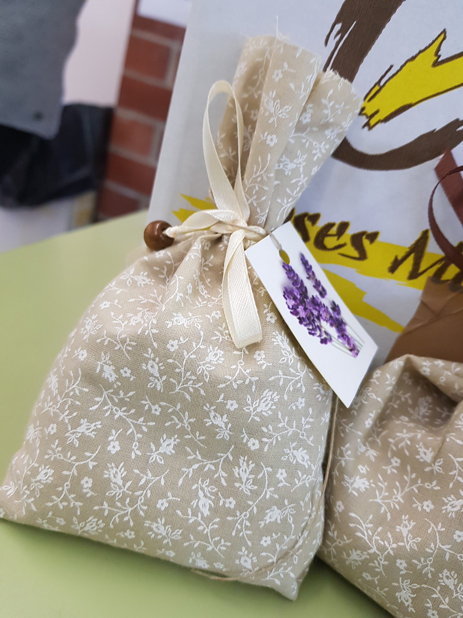
PRODUCTOS ARTESANOS
Puntos de libro florales y saquitos de olor hechos por los miembros de la cooperativa.
Precio:
Punto de libro: 1 €
Saquito de olor: 2 €
Las flores son autóctonas del Berguedà y l’Alt Urgell, no muy comunes en el resto de lugares.

